Slide 1

This Python doesn’t byte
Aula 10:Hexadecimal para decimal

Slide 2

Código completo
Notes:
No C ao utilizar o comando make você cria um programa compilado No Java a compilação ocorre a medida que você escreve – por este motivo você precisa informar o tipo de suas variáveis
No Python a compilação ocorre posteriormente
Basicamente o Python demora mais pois ele precisa parar e pensar qual é o tipo das suas variáveis
Baixo nível de simultaneidade, (concurrency e paralelismo) Java naturalmente usa mais da capacidade de CPU pois sua execução faz algo chamado threading mais autonamente.

Slide 3
Objetivo
Criar um código capaz de converter um valor do hexadecimal para o decimal.
O que é a base hexadecimal?
Regularmente pelo uso do sistema numérico hindu-arábico temos a tendência a usar o sistema decimal, ou seja, passamos a usar a segunda casa decimal quando chegamos até o número 10. Tal como da seguinte forma:
Porém nas informações de um cartão emulado da BTT, assim como em mensagerias de transações encontramos com frequência hexadecimais, que são valores alfanuméricos de um sistemas q contam até 16 dígitos em um única casa. O sistema hexadecimal é usado com frequência em programação como uma forma de comprimir valores com segurança.
00 | 01 | 02 | 03 | 04 | 05 | 06 | 07 | 08 | 09
10 | 11 | 12 | 13 | 14 | 15 | 16 | 17 | 18 | 19
00 | 01 | 02 | 03 | 04 | 05 | 06 | 07 | 08 | 09 | 0A | 0B | 0C | 0D | 0E | 0F
10 | 11 | 12 | 13 | 14 | 15 | 16 | 17 | 18 | 19 | 1A | 1B | 1C | 1D | 1E | 1F
Notes:
No C ao utilizar o comando make você cria um programa compilado No Java a compilação ocorre a medida que você escreve – por este motivo você precisa informar o tipo de suas variáveis
No Python a compilação ocorre posteriormente
Basicamente o Python demora mais pois ele precisa parar e pensar qual é o tipo das suas variáveis
Baixo nível de simultaneidade, (concurrency e paralelismo) Java naturalmente usa mais da capacidade de CPU pois sua execução faz algo chamado threading mais autonamente.

Slide 4
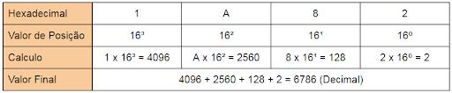
Exemplo
Esta tabela nos exemplifica como fazemos o cálculo para converter um valor do hexadecimal para o decimal.
Desta forma temos os passos do que faremos:
Obter o valor equivalente em decimal para todos possíveis dígitos do sistema hexadecimal
Casas decimais importam, portanto se vamos converter um valor que possui mais q uma casa decimal precisamos fazer um loop que lerá cada dígito e saberá a qual casa decimal ele pertence. (“Valor posição”)
Fazer o cálculo múltiplicando por 16^casa decimal que o dígito se encontra.(“Cálculo”)
Somar o total (equivalente a fazer a soma do “Valor Final”).
Bora codar!
Lembrem-se existem outras formas de resolver este exercício estamos mostrando apenas uma!!!
Notes:
No C ao utilizar o comando make você cria um programa compilado No Java a compilação ocorre a medida que você escreve – por este motivo você precisa informar o tipo de suas variáveis
No Python a compilação ocorre posteriormente
Basicamente o Python demora mais pois ele precisa parar e pensar qual é o tipo das suas variáveis
Baixo nível de simultaneidade, (concurrency e paralelismo) Java naturalmente usa mais da capacidade de CPU pois sua execução faz algo chamado threading mais autonamente.

Slide 5
Equivalendo uma casa ao decimal
Precisamos verificar se o valor dado é um hexadecimal válido.
Valores como G,H...Z, @ e outros caracteres especiais devem retornar um aviso de erro.
Podemos então listar os valores hexadecimais que existem!
hex_validos = ["0","1","2","3","4","5","6","7","8","9","A","B","C","D","E","F"]
Criamos uma lista com os valores hexadecimais de 1 dígito válidos, para não causar confusão deixamos entre aspas para todos serem lidos como o tipo string, obedecendo a ordem dos dígitos que são letras.
Coincidentemente (ou propositalmente :P) arrumamos os valores de forma que o índice da lista equivale ao valor convertido para decimal.
lembrando que listas começam a contar do índice 0, portanto de acordo com a lista temos.
hexadecimal | 0 | 1 | 2 | 3 | 4 | 5 | 6 | 7 | 8 | 9 | A | B | C | D | E | F
Índice da lista | 0 | 1 | 2 | 3 | 4 | 5 | 6 | 7 | 8 | 9 | 10 | 11 | 12 | 13 | 14 | 15
Notes:
No C ao utilizar o comando make você cria um programa compilado No Java a compilação ocorre a medida que você escreve – por este motivo você precisa informar o tipo de suas variáveis
No Python a compilação ocorre posteriormente
Basicamente o Python demora mais pois ele precisa parar e pensar qual é o tipo das suas variáveis
Baixo nível de simultaneidade, (concurrency e paralelismo) Java naturalmente usa mais da capacidade de CPU pois sua execução faz algo chamado threading mais autonamente.

Slide 6

"f".upper()
Vamos rodar no código para testar isto.
Para inserir o valor que queremos testar vamos simplesmente colocar o valor de teste em uma variável qualquer.
Depois vamos colocar uma condicional para obedecer a regra informada no slide anterior, verificaremos se o valor é ou não um valor hexadecimal válido.
entrada = "f".upper() hex_validos = ["0","1","2","3","4","5","6","7","8","9","A","B","C","D","E","F"] if entrada in hex_validos : index = hex_validos.index(entrada)
print(index) else: print("o valor não é um hexa")
Dentro da variável entrada você poderá colocar qualquer valor seja da lista de hex válidos ou não. Mas você notou algo que não havíamos mencionado antes?
Este .upper() que vemos aqui se trata de um atributo da string. Que deixa em CAPS todo valor, estamos mudando o f -> F.
Em código o valor de f e F são diferentes então temos de atentar a estes detalhes.
"f".upper()
Notes:
No C ao utilizar o comando make você cria um programa compilado No Java a compilação ocorre a medida que você escreve – por este motivo você precisa informar o tipo de suas variáveis
No Python a compilação ocorre posteriormente
Basicamente o Python demora mais pois ele precisa parar e pensar qual é o tipo das suas variáveis
Baixo nível de simultaneidade, (concurrency e paralelismo) Java naturalmente usa mais da capacidade de CPU pois sua execução faz algo chamado threading mais autonamente.

Slide 7
Obter o valor equivalente em decimal para todos possíveis dígitos do sistema hexadecimal
Casas decimais importam, portanto se vamos converter um valor que possui mais q uma casa decimal precisamos fazer um loop que lerá cada dígito e saberá a qual casa decimal ele pertence. (“Valor posição”)
Fazer o cálculo múltiplicando por 16^casa decimal que o dígito se encontra.(“Cálculo”)
Somar o total (equivalente a fazer a soma do “Valor Final”).
Obter o valor equivalente em decimal para todos possíveis dígitos do sistema hexadecimal.
Conseguir o “Valor posição”, utilizando um loop que separará o valor de entrada dígito por dígito.
No código que rodamos até o slide anterior se o meu valor de entrada tivesse dois dígitos (ex: “10”) o usuário receberia a resposta “o valor não é um hexa”.
Ainda não ensinamos nosso código à quebrar dígito por dígito da nossa variável de entrada.
entrada= “1f".upper() hex_validos = ["0","1","2","3","4","5","6","7","8","9","A","B","C","D","E","F"] casa_decimal = 0 for digito in entrada: if digito in hex_validos: decimal = hex_validos.index(digito) print(“item: ", digito, "valor: ", decimal) else: print("o valor não é um hexa") casa_decimal += 1
Colocamos nosso código num loop for e ao invés de referenciar a variável entrada, vamos lê-la dígito por dígito e ver se o dígito é um hexadecimal válido.
Notes:
No C ao utilizar o comando make você cria um programa compilado No Java a compilação ocorre a medida que você escreve – por este motivo você precisa informar o tipo de suas variáveis
No Python a compilação ocorre posteriormente
Basicamente o Python demora mais pois ele precisa parar e pensar qual é o tipo das suas variáveis
Baixo nível de simultaneidade, (concurrency e paralelismo) Java naturalmente usa mais da capacidade de CPU pois sua execução faz algo chamado threading mais autonamente.

Slide 8
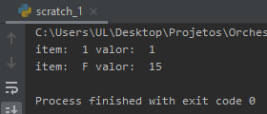
Obter o valor equivalente em decimal para todos possíveis dígitos do sistema hexadecimal
Casas decimais importam, portanto se vamos converter um valor que possui mais q uma casa decimal precisamos fazer um loop que lerá cada dígito e saberá a qual casa decimal ele pertence. (“Valor posição”)
Fazer o cálculo múltiplicando por 16^casa decimal que o dígito se encontra.(“Cálculo”)
Somar o total (equivalente a fazer a soma do “Valor Final”).
entrada= “1f".upper() hex_validos = ["0","1","2","3","4","5","6","7","8","9","A","B","C","D","E","F"] casa_decimal = 0 for digito in entrada: if digito in hex_validos: decimal = hex_validos.index(digito) print(“item: ", digito, "valor: ", decimal) else: print("o valor não é um hexa") casa_decimal += 1
< = A resposta que você terá será a seguinte
Como podem notar já fomos um passo à diante novamente, o que é aquela variável casa decimal fora do loop?
Bom queremos o valor posição e para isto precisamos saber em que casa decimal está nosso item.
Notes:
No C ao utilizar o comando make você cria um programa compilado No Java a compilação ocorre a medida que você escreve – por este motivo você precisa informar o tipo de suas variáveis
No Python a compilação ocorre posteriormente
Basicamente o Python demora mais pois ele precisa parar e pensar qual é o tipo das suas variáveis
Baixo nível de simultaneidade, (concurrency e paralelismo) Java naturalmente usa mais da capacidade de CPU pois sua execução faz algo chamado threading mais autonamente.

Slide 9
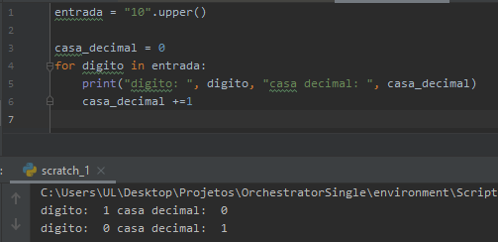
Relembrando loops for:
O loop for é um iterador, significa que em uma lista ele vai pegar item for item da lista e executar o que está dentro do loop.
Uma forma de visualizar isto é usando um método de visualização amplamente usado em programação chamado fluxogramas.
Por isto vemos o print sendo executado em dois momentos diferentes.
Se quisermos ver apenas o efeito do for na leitura de dígitos podemos rodar o código abaixo:
entrada = “1F”
FOR digito IN entrada
Ação com o digito
Notes:
No C ao utilizar o comando make você cria um programa compilado No Java a compilação ocorre a medida que você escreve – por este motivo você precisa informar o tipo de suas variáveis
No Python a compilação ocorre posteriormente
Basicamente o Python demora mais pois ele precisa parar e pensar qual é o tipo das suas variáveis
Baixo nível de simultaneidade, (concurrency e paralelismo) Java naturalmente usa mais da capacidade de CPU pois sua execução faz algo chamado threading mais autonamente.

Slide 10
Vale lembrar que quando calculamos nosso método de leitura é diferente do que quando lemos.
Isto é pq contamos do dígito menos significativo para o mais significativo.
Relembrando nossa tabelinha da conversão,
nós conseguimos a linha Hexadecimal, estamos indo atrás do Valor de Posição.
Para isto, seguindo nosso exemplo, precisamos associar ao digito 0 a casa decimal 0,
E ao digito 1 a casa decimal 1
Ou se formos usar outro exemplo, como entrada = “1a82”.upper()
2 é casa decimal 0, 8 é casa decimal 1, a é casa decimal 2 e 1 é casa decimal 3.
Assim lendo os dígitos de trás para frente.
Notes:
No C ao utilizar o comando make você cria um programa compilado No Java a compilação ocorre a medida que você escreve – por este motivo você precisa informar o tipo de suas variáveis
No Python a compilação ocorre posteriormente
Basicamente o Python demora mais pois ele precisa parar e pensar qual é o tipo das suas variáveis
Baixo nível de simultaneidade, (concurrency e paralelismo) Java naturalmente usa mais da capacidade de CPU pois sua execução faz algo chamado threading mais autonamente.

Slide 11
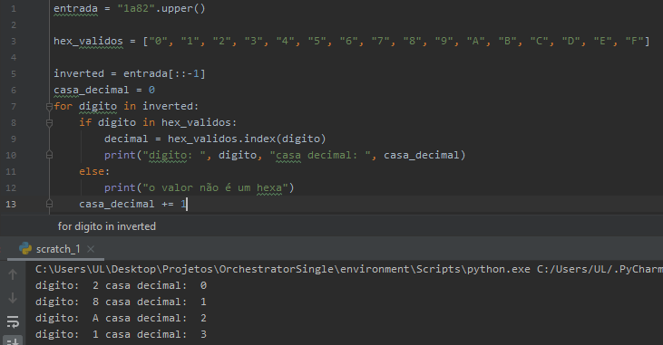
Podemos usar duas soluções:
Podemos primeiro contar quantos dígitos temos da entrada (len(entrada)) e depois fazer o valor correspondente da casa decimal ser len(entrada) – casa decimal.
Ou Podemos inverter a nossa varíavel de entrada, gerando uma nova varíavel que será a string invertida.
Das duas possíveis soluções preferimos a segunda, por ser mais intuitiva e condizente com o que temos falado até agora, sobre ler os digitos do menor ao maior valor. Mas se sinta livre de tentar com a primeira solução proposta e nos dizer o que você acha.
Para ler uma lista de trás para frente se usa a seguinte nomenclatura
Notes:
No C ao utilizar o comando make você cria um programa compilado No Java a compilação ocorre a medida que você escreve – por este motivo você precisa informar o tipo de suas variáveis
No Python a compilação ocorre posteriormente
Basicamente o Python demora mais pois ele precisa parar e pensar qual é o tipo das suas variáveis
Baixo nível de simultaneidade, (concurrency e paralelismo) Java naturalmente usa mais da capacidade de CPU pois sua execução faz algo chamado threading mais autonamente.

Slide 12
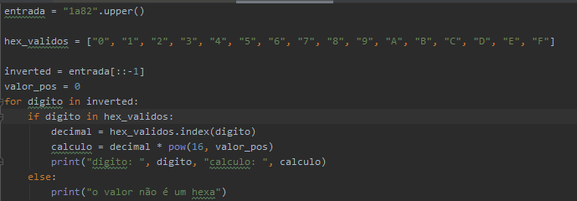

Para ter o “Valor Posição” basta fazer 16^casa_decimal.
Porém por motivos de simplificação vamos renomear casa_decimal para valor_pos, e deixar nossa linha “Cálculo” da tabela já fazer a conta para nós.
Cálculo = decimal * 16^valor_pos
Notes:
No C ao utilizar o comando make você cria um programa compilado No Java a compilação ocorre a medida que você escreve – por este motivo você precisa informar o tipo de suas variáveis
No Python a compilação ocorre posteriormente
Basicamente o Python demora mais pois ele precisa parar e pensar qual é o tipo das suas variáveis
Baixo nível de simultaneidade, (concurrency e paralelismo) Java naturalmente usa mais da capacidade de CPU pois sua execução faz algo chamado threading mais autonamente.

Slide 13
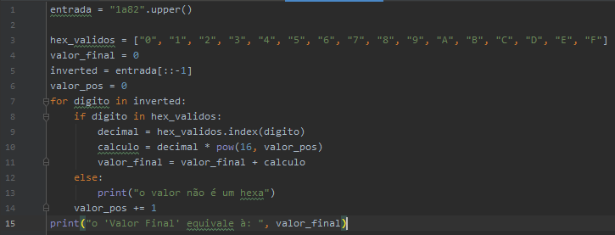
Agora só nos falta o “Valor final” que é uma simples soma de cada variável calculo, no nosso loop.
Para isto começamos o valor final como uma variável de valor 0 e a cada calculo vamos somando a ela mesma. Tal como na imagem abaixo:
Conseguimos!!! Podemos testar com diferentes entradas e olhar o resultado.
Agora para o spoiler... O Python já tem isto implementado
E estava embaixo dos nossos olhos o tempo todo
Notes:
No C ao utilizar o comando make você cria um programa compilado No Java a compilação ocorre a medida que você escreve – por este motivo você precisa informar o tipo de suas variáveis
No Python a compilação ocorre posteriormente
Basicamente o Python demora mais pois ele precisa parar e pensar qual é o tipo das suas variáveis
Baixo nível de simultaneidade, (concurrency e paralelismo) Java naturalmente usa mais da capacidade de CPU pois sua execução faz algo chamado threading mais autonamente.

Slide 14
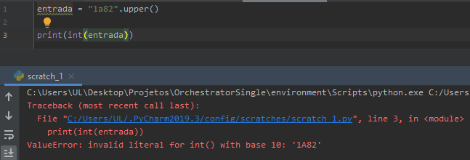
O que iremos usar para converter daqui à diante
Este foi um ótimo exercício para treinarmos nossa lógica e cálculo, porém as linguagens de programação já possuem um conversor pois encontram hexadecimais com frequencia.
No nosso caso é o querido tipo int.
Sim, o nosso tipo inteiro!
Vamos pegar a nossa entrada e tentar fazer int(entrada), relembrando que int recebe um valor string ou float e transforma em inteiro.
Se lermos com atenção o erro observamos que:
É um erro do tipo erro de valor.
Ele fala q o valor literal (a) é invalido para int na base 10.
Notes:
No C ao utilizar o comando make você cria um programa compilado No Java a compilação ocorre a medida que você escreve – por este motivo você precisa informar o tipo de suas variáveis
No Python a compilação ocorre posteriormente
Basicamente o Python demora mais pois ele precisa parar e pensar qual é o tipo das suas variáveis
Baixo nível de simultaneidade, (concurrency e paralelismo) Java naturalmente usa mais da capacidade de CPU pois sua execução faz algo chamado threading mais autonamente.

Slide 15
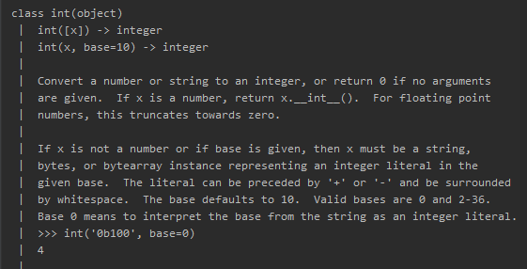
O que iremos usar para converter daqui à diante
Se lermos com atenção o erro observamos que:
É um erro do tipo erro de valor.
Ele fala q o valor literal (a) é invalido para int na base 10.
Esta base 10 está basicamente nos dizendo que o valor a não é um decimal (base 10), pois o literal a só está presente em sistemas numéricos de base 11 para cima. Mas vamos dar um help(int) para entende-lo melhor.
Por default o int segue a base= 10 mas esta pode ser mudada para qualquer base que esteja dentro de 0 ou 2-36.
Notes:
No C ao utilizar o comando make você cria um programa compilado No Java a compilação ocorre a medida que você escreve – por este motivo você precisa informar o tipo de suas variáveis
No Python a compilação ocorre posteriormente
Basicamente o Python demora mais pois ele precisa parar e pensar qual é o tipo das suas variáveis
Baixo nível de simultaneidade, (concurrency e paralelismo) Java naturalmente usa mais da capacidade de CPU pois sua execução faz algo chamado threading mais autonamente.

Slide 16

O que iremos usar para converter daqui à diante
Portanto o que usaremos daqui à diante será nosso velho amigo o tipo inteiro porém com a base corrigida para atender nossas necessidades.
Espero que vocês tenham gostado do exercício, nele revemos:
Atributos de string (.upper()).
Atributos de lista (.index(digito)).
Condicional if.
Loop for.
Vimos pela primeira vez fluxogramas.
Relembramos algumas nomenclaturas essenciais de listas (entrada[::-1]).
Fizemos multiplicações (*) fizemos potências (pow(16, valor_pos)) e somas.
Aprendemos a retomar e ler sobre o help daquilo que achávamos que conhecíamos.
Notes:
No C ao utilizar o comando make você cria um programa compilado No Java a compilação ocorre a medida que você escreve – por este motivo você precisa informar o tipo de suas variáveis
No Python a compilação ocorre posteriormente
Basicamente o Python demora mais pois ele precisa parar e pensar qual é o tipo das suas variáveis
Baixo nível de simultaneidade, (concurrency e paralelismo) Java naturalmente usa mais da capacidade de CPU pois sua execução faz algo chamado threading mais autonamente.

